Slide 1

1

Slide 2

INTRODUCTION
Le nombre de personnes qui travaillent sur ordinateur ne cesse d’augmenter. Le pourcentage de salariés utilisant un ordinateur plus de 20 heures par semaine s’est également accru.
Durant les années 80, des questions fréquemment posées sur la nocivité des écrans de visualisation. Les connaissances scientifiques acquises n’ont pas permis d’établir de relations entre charge visuelle due au travail sur écran et pathologie oculaire
Depuis le début des années 2000, les préoccupations portent principalement sur les Troubles Musculo-Squelettiques (TMS) puisque les opérateurs peuvent être affectés par des pathologies des membres supérieurs telles que le syndrome du canal carpien ou l’épicondylite. Qui plus est, le vieillissement de la population risque de majorer ce problème de santé.
2

Slide 3
PLAN PROPOSÉ
RISQUES LIÉS AU TRAVAIL SUR ÉCRAN
FATIGUE VISUELLE
TMS
PRÉVENTION DES RISQUES LIÉS AU TRAVAIL SUR ÉCRAN
Cette sensibilisation ne vise pas l’exhaustivité mais bien un apport pratique dans la prévention des risques liés au travail sur écran.
3

Slide 4

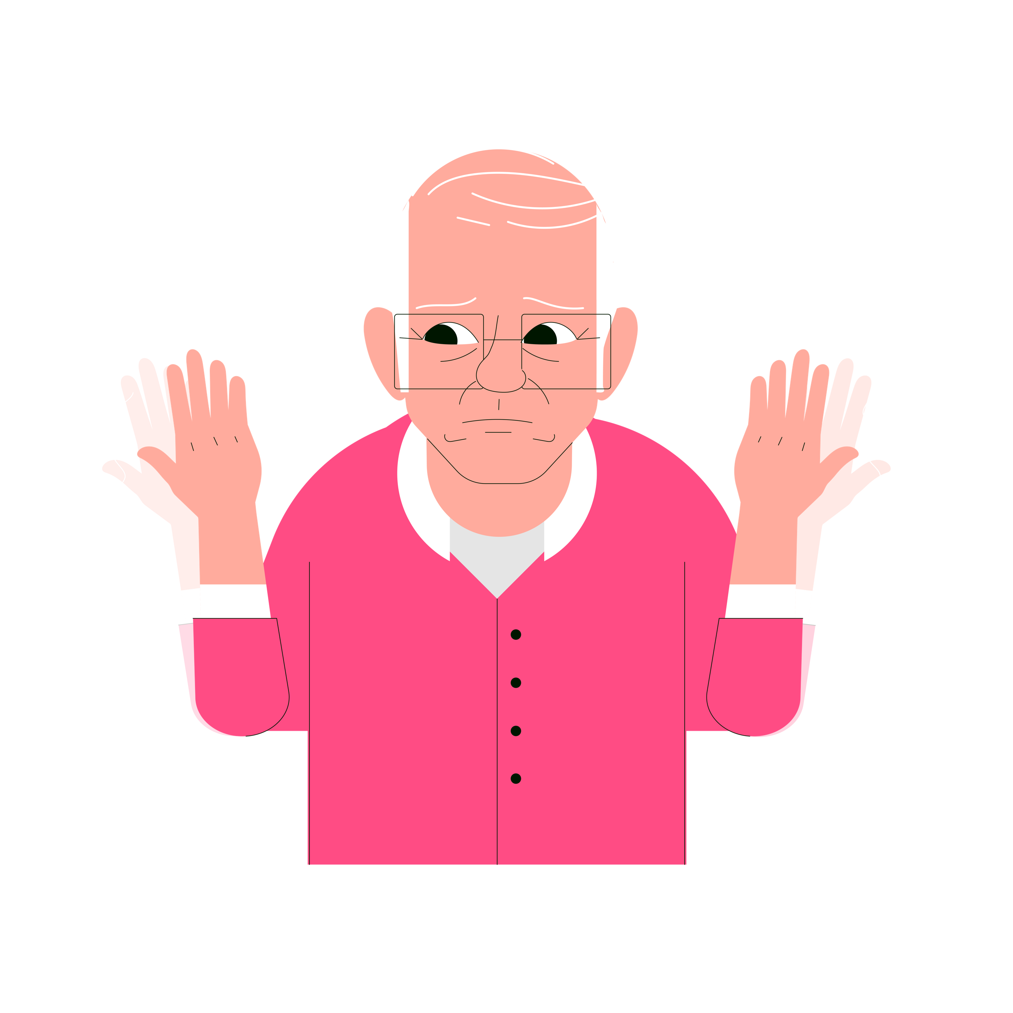
EN RÉSUMÉ
FATIGUE VISUELLE
TROUBLES MUSCULOSQUELETTIQUES
ELLE PEUT SE MANIFESTER PAR :
ILS PEUVENT SE MANIFESTER PAR
DES DOULEURS AU NIVEAU :
Une baisse de la
performance visuelle
Des picotements
des yeux
Des épaules
Du haut et du bas du
dos et surtout le cou
Des éblouissements
Une vision moins nette
Des poignets
Des maux de tête
et les yeux secs
Le travail sur écran dans de mauvaises conditions peut engendrer de la fatigue visuelle et des troubles musculosquelettiques
4

Slide 5
MODE D’APPARITION DES TMS
Schéma tiré de la brochure «agir sur ....., l’exemple des troubles musculosquelettiques» (TMS) édité par l’ANACT
5

Slide 6

MODE D’APPARITION DES TMS
Schéma tiré de la brochure «agir sur ....., l’exemple des troubles musculosquelettiques» (TMS) édité par l’ANACT
6

Slide 7

2.
Prévention des risques
liés au travail sur écran

Slide 8
INTRODUCTION
La réduction de la fatigue visuelle et de l’inconfort dépend
de la manière dont vous :
Ajustez le poste de travail
Réglez l’écran
Adapter l’éclairement
Elle dépend aussi de votre façon de travailler et de votre vue.
Les conseils suivants vous permettront de mieux gérer vos conditions de travail et de préserver votre santé
8

Slide 9
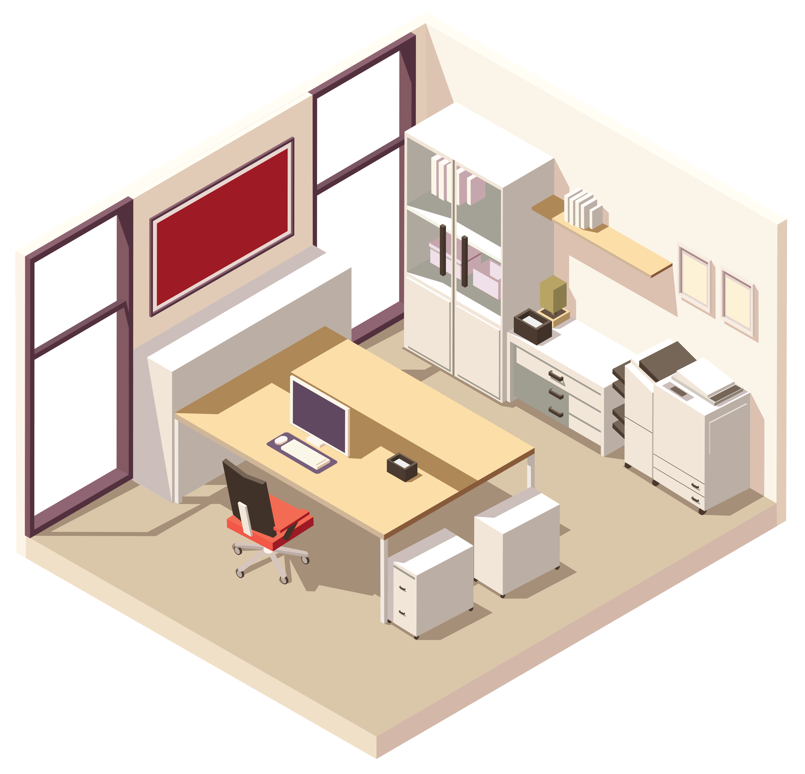

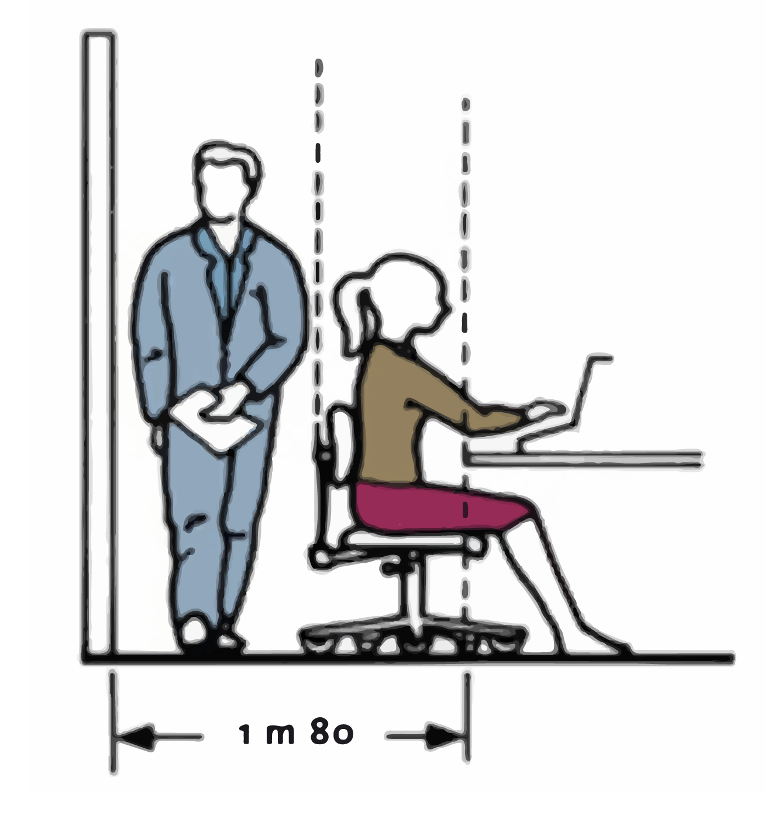
LE PLAN DE TRAVAIL
Sa disposition dans le bureau devrait permettre de positionner l’écran perpendiculaire aux fenêtres et d’éviter que ce dernier soit sous un néon (pour éviter les reflets).
De plus, il faut prévoir un dégagement derrière le plan de travail, celui-ci doit être de :
1,80 m si circulation derrière l’opérateur
0,80 m à 1 m si pas de circulation (permettant ainsi le recul du siège de manière aisée)
0,80 à 0,90m
1,20m à 1,60m
1,80m
Ses dimensions devraient être à minima de 80 cm de profondeur pour 1,20 m de long. On conseille pour plus de confort d’avoir 90 cm de profondeur et 1,60 m de long.
Il doit de plus permettre le passage des jambes face à l’écran
9

Slide 10
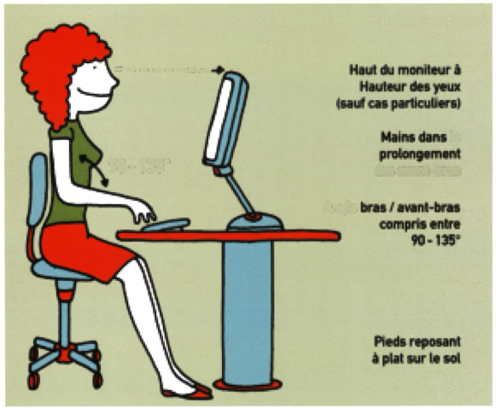
LA POSTURE
Posture de moindre inconfort pour le travail sur écran
La posture idéale n’existe pas, il faut donc privilégier l’alternance des postures (s’étirer, se lever).
le
90-135 °
des avant-bras
Ceci étant dit, il existe une posture de moindre inconfort que l’on peut essayer de privilégier.
Source : INRS
10

Slide 11

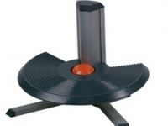
LA POSTURE (suite)
Réglez la hauteur du siège juste au dessous des genoux afin d’avoir les cuisses à l’horizontal assis
Repose pied si les pieds ne reposent pas au sol et en cas de handicap
11

Slide 12
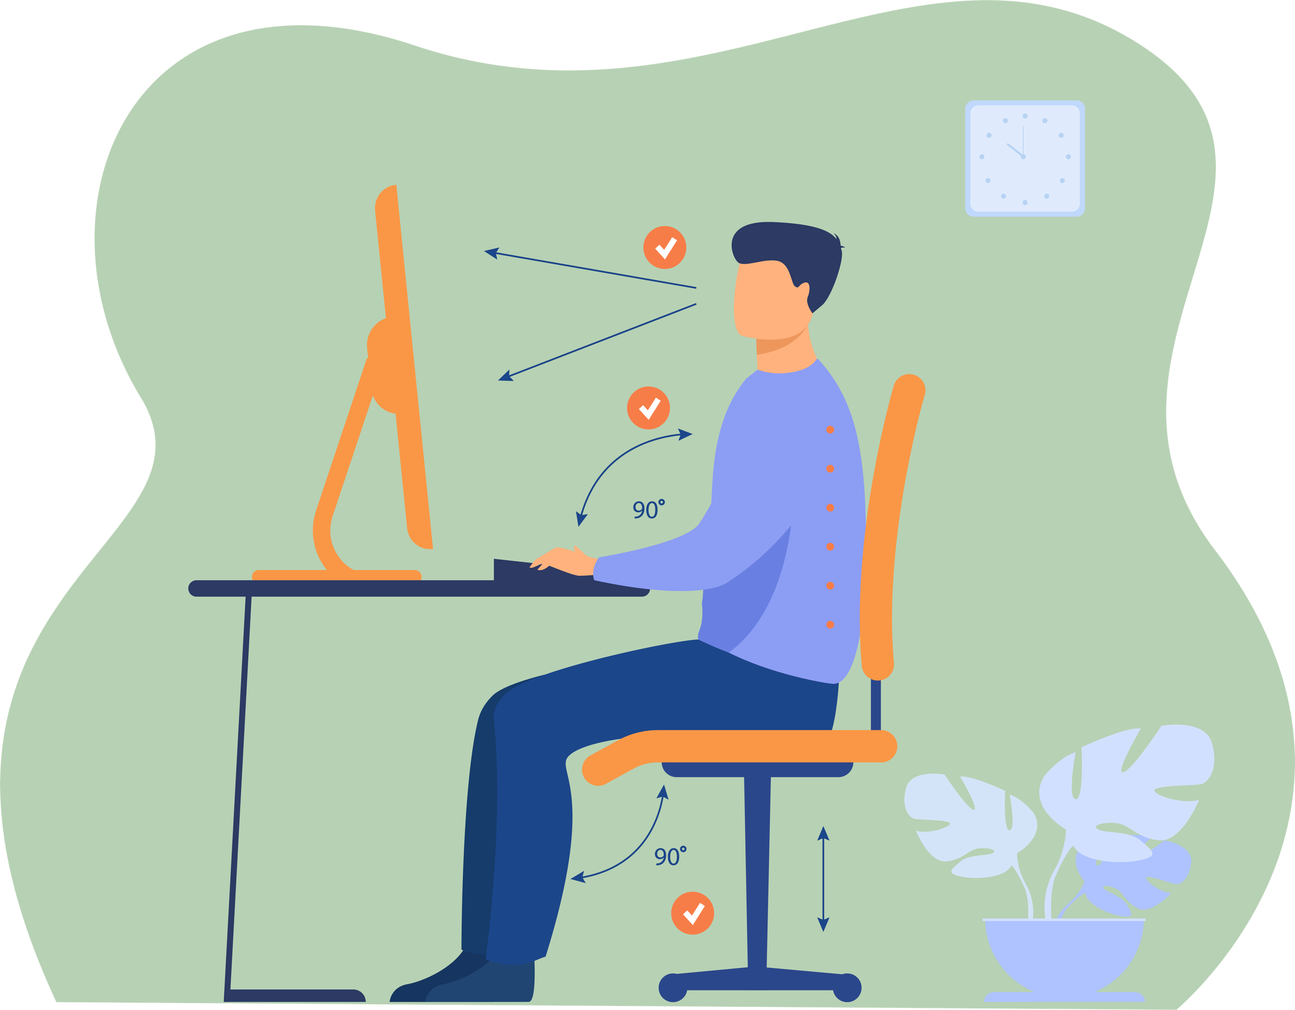
LA DISPOSITION ET LES CARACTÉRISTIQUES DES DIFFÉRENTS ÉLÉMENTS
L’ÉCRAN
Celui-ci devrait être réglable en hauteur et inclinable. La distance œil-écran devrait être entre 50 et 70 cm. Une façon simple d’obtenir une distance adaptée et de se positionner à son habitude face à l’écran et de tendre les bras. Si le bout des doigts effleure l’écran, vous êtes à bonne distance.
Concernant la hauteur, le haut de l’écran devrait être au même niveau que l’axe du regard (exception faite des personnes portant des verres progressifs pour lesquelles l’écran doit être positionné plus bas).
Dans le cas de l’utilisation de deux écrans, optez pour deux écrans identiques. Si un écran est beaucoup plus utilisé que l’autre, ce dernier devrait être placé face à vous.
12

Slide 13
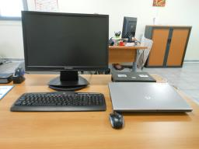
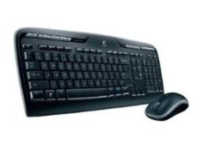
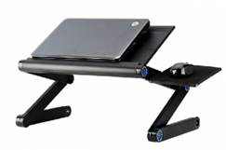
LA DISPOSITION ET LES CARACTÉRISTIQUES DES DIFFÉRENTS ÉLÉMENTS
CAS DE L’UTILISATION D’UN ORDINATEUR PORTABLE
Les ordinateurs portables sont de plus en plus utilisés dans les entreprises mais leur utilisation ne tient pas compte des ajustements spécifique qui nécessite leur usage.
En effet, l‘écran et le clavier constituent alors un seul bloc qui ne permet pas les réglages évoqués précédemment.
L’ordinateur portable n’a pas été conçu pour les personnes travaillant de manière prolongée sur écran.
2 types d’aménagements existent afin de résoudre cette problématique :
Un couplage base d’accueil pour le portable, écran et bloc clavier/souris sans fil
Un couplage support pour ordinateur et un bloc clavier/souris sans fil
13

Slide 14
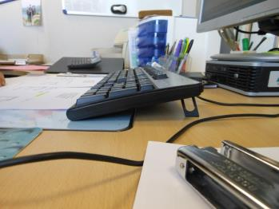
LA DISPOSITION ET LES CARACTÉRISTIQUES DES DIFFÉRENTS ÉLÉMENTS
LE CLAVIER
Il devrait se situer entre 10 et 15 cm du bord du plan de travail. Bien souvent, nous avons tendance à trop éloigner le clavier pour placer un document A 4 entre le bord du plan de travail et le clavier. Hors nous devrions placer le document papier entre le clavier et l’écran.
Les pieds du clavier ou ergots ne devraient pas être dépliés car ils entrainent une extension des poignets
Pieds du claver sortis à éviter
14

Slide 15
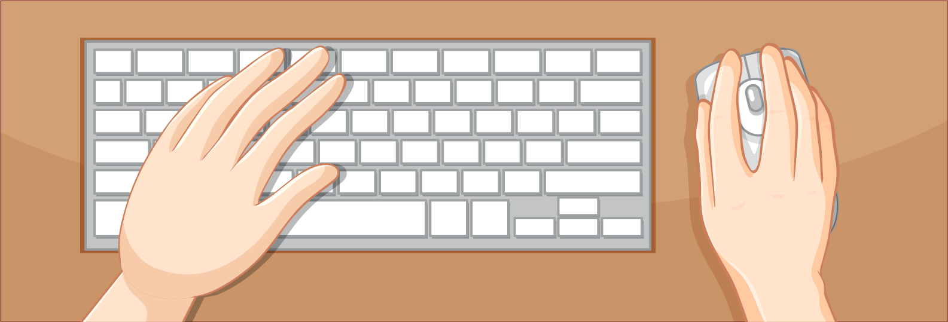
LA DISPOSITION ET LES CARACTÉRISTIQUES DES DIFFÉRENTS ÉLÉMENTS
LA SOURIS
La taille de la souris doit être adaptée à la main. Elle ne doit pas être ni trop grosse, ni trop petite. La souris sans fil est à privilégier.
Elle ne doit pas être éloignée du clavier car cela peut entrainer l’apparition de douleurs non seulement au poignet mais aussi à l’épaule.
Concernant la posture de frappe au clavier, il est recommandé de taper légèrement et de ne pas appuyer continuellement les poignets sur la table pendant la frappe. En revanche, ceux-ci et les avant-bras peuvent être reposés de temps à autre sur la surface entre le clavier le bord du plan de travail pour soulager les épaules.
15

Slide 16
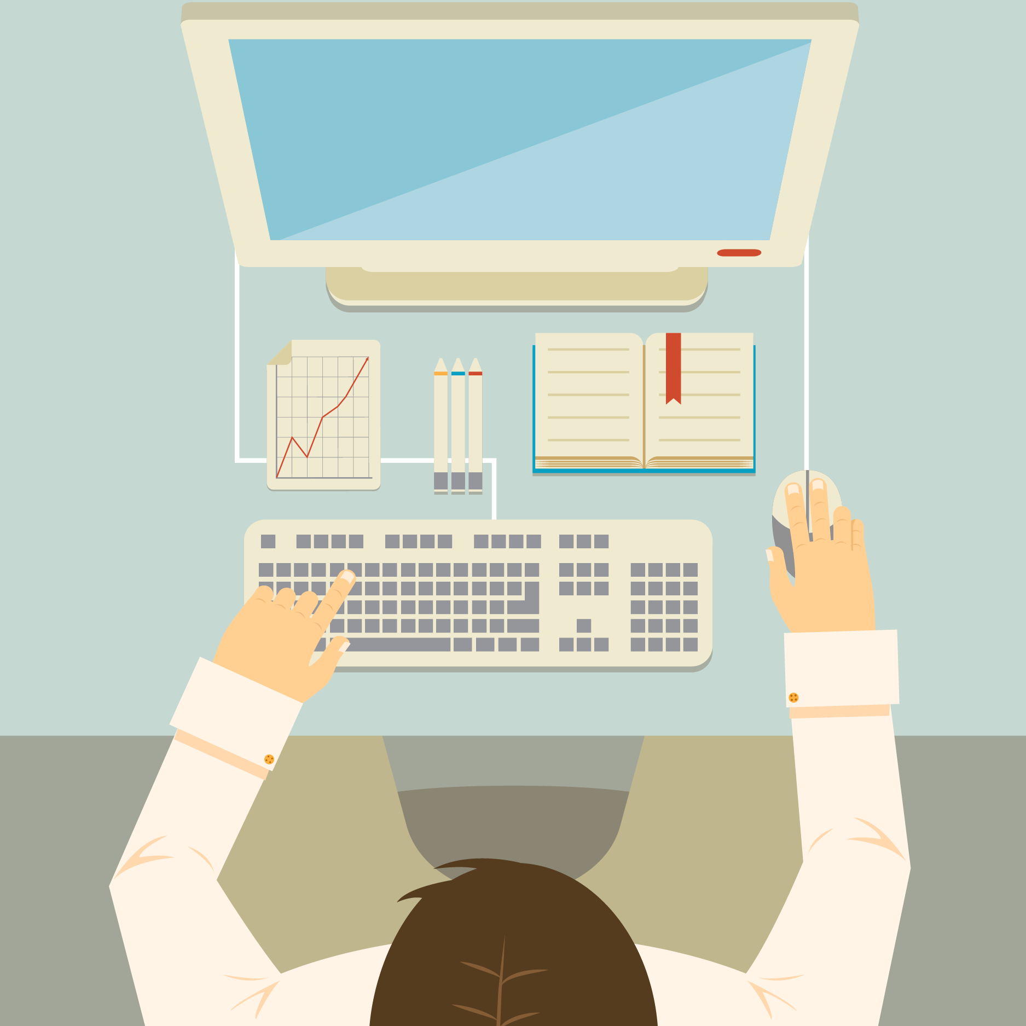
LA DISPOSITION ET LES CARACTÉRISTIQUES DES DIFFÉRENTS ÉLÉMENTS
LES DOCUMENTS PAPIERS
Privilégiez leur disposition face à vous entre le clavier et l ’écran afin d’éviter des contraintes posturales et de la fatigue visuelle.
ZONE À RISQUE
ZONE DE CONFORT
16

Slide 17
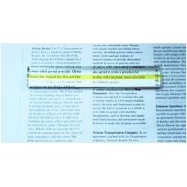
LA DISPOSITION ET LES CARACTÉRISTIQUES DES DIFFÉRENTS ÉLÉMENTS
LES DOCUMENTS PAPIERS (suite)
Lorsque vous le pouvez, jouez sur les réglages de l’impression pour agrandir la taille des caractères voire même imprimez en format A 3.
Si cela n’est pas faisable, une réglette loupe peut s’avérer aidante. Elle grossit par deux la taille des caractères.
Réglette loupe avec ligne de guidage
17

Slide 18

L’AFFICHAGE DE L’ÉCRAN
Une bonne qualité de l’affichage sur écran évite l’inconfort et agit favorablement sur vos performances.
On privilégiera un fond clair et des caractères sombres. On n’hésitera pas non plus à régler la luminosité de l’écran.
Concernant l’affichage des documents, jouez sur les options de zoom, les couleurs, le gras afin de retrouver plus facilement les informations nécessaires et faciliter la prise d’information (sur tableau notamment).
18

Slide 19
LA QUESTION DES PAUSES
Il peut être fatiguant de regarder continuellement l’écran ou d’être longtemps assis dans une même position. Quittez de temps à autre l’écran des yeux. Regardez au loin. Cela constitue une pause pour la vision.
Deux petits exercices simples à effectuer de temps en temps :
Reposez votre vue en détachant le regard de l’écran et en fixant intensément un objet éloigné.
Regardez loin à droite puis loin à gauche sans bouger la tête, et répétez ce mouvement une dizaine de fois. Puis faire la même chose de haut en bas.
Changez de temps en temps de posture au cours de la journée en faisant varier,
par exemple, l’angle d’inclinaison du dossier. Il n’existe pas de posture idéale, si elle est maintenue longtemps.
Si vous faites une pause, quittez le poste de travail, bougez, étirez-vous mais n’en profitez pas pour vous rasseoir ailleurs.
La pause doit permettre un repos des mécanismes d’accommodation et de convergence des yeux sollicités pendant le travail ainsi que des muscles sollicités par la posture.
La pause permet aussi d’améliorer la qualité et la performance.
19

Slide 20
MERCI DE VOTRE
ATTENTION

